Slide 1
Scoala Gimnaziala nr. 1 Dobrotesti, Teleorman

Slide 2
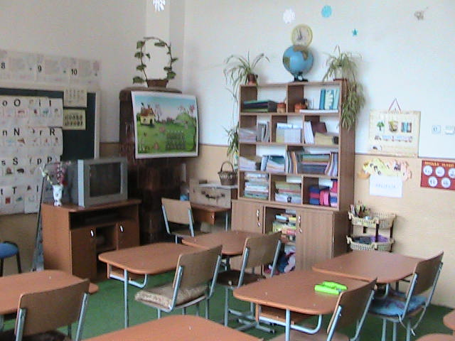
ÎNSCRIEREA ÎN ÎNVĂȚĂMÂNTUL PRIMAR 2024
SCOALA GIMNAZIALA NR 1 DOBROTESTI
COMUNA DOBROTESTI, JUDETUL TELEORMAN, STRADA PRIMARIEI, NR 38, COD POSTAL 147115

Slide 3
0247336811
Pentru mai multe informatii puteti contacta:

Slide 4
Va multumim!
Speram ca v-am putut ajuta!
http://www.isjtr.ro/inscriere2024/

